Slide 1
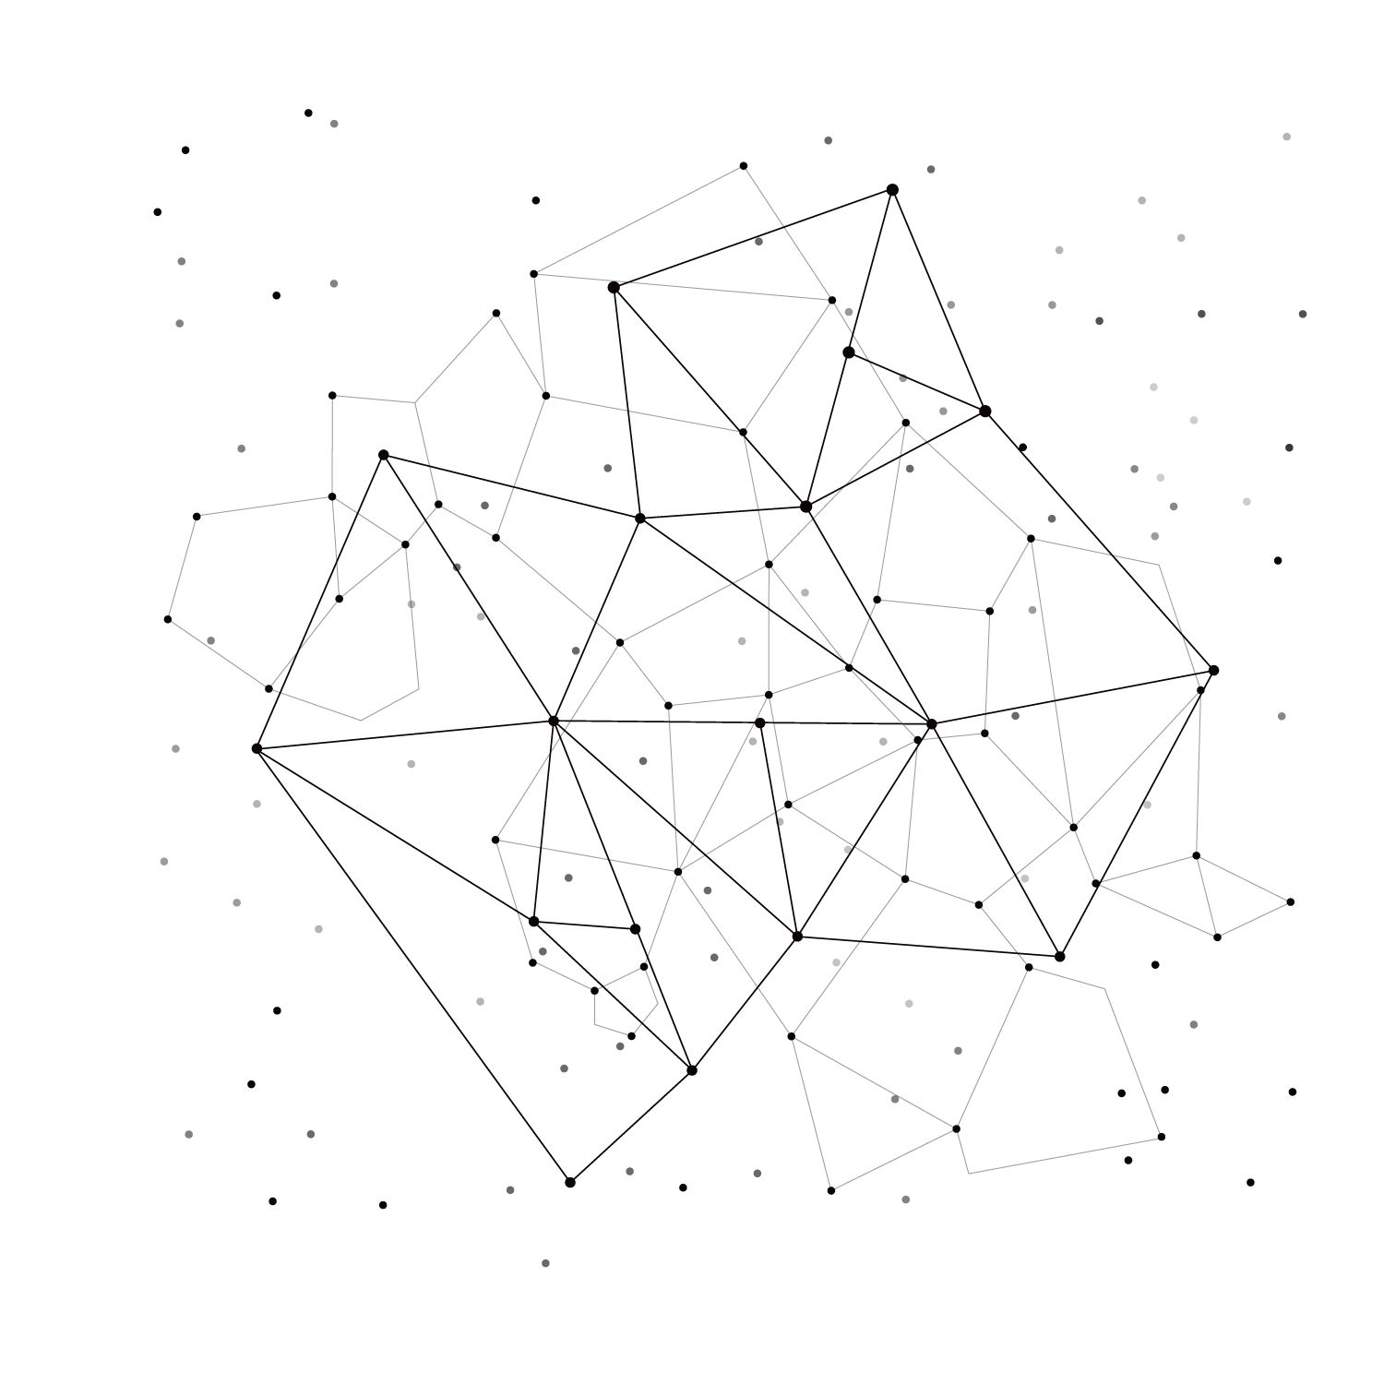
专题强化2 洛伦兹力与现代科技
第一章 安培力与洛伦兹力

Slide 2
强化点一 速度选择器

Slide 3
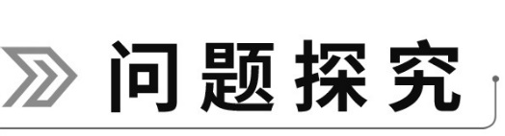
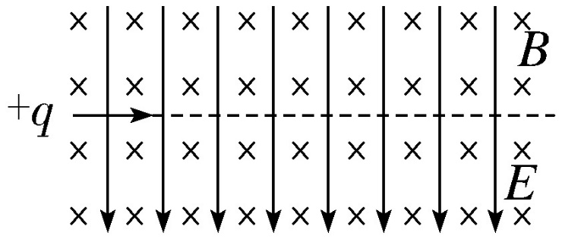
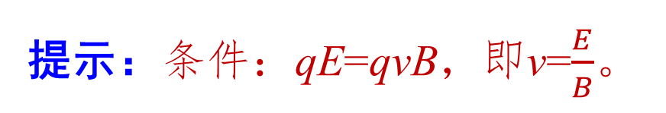
如图所示，
空间存在互相垂直的匀强磁场B和匀强电场，一束具有不同速率的带正电
荷的粒子沿水平方向进入电场和磁场所在空间，粒子的重力忽略不计。
活动1.要使带正电的粒子能够沿直线匀速通过此区域，其受力需要满足什
么条件？速度大小需要满足什么条件？
提示：条件：qE=qvB，即v=$\frac{E}{B}$。

Slide 4
活动2.在满足活动1中的速度条件下，若只改变带电粒子的电性或电荷量，
粒子能否匀速通过？
提示：粒子仍能匀速通过，与粒子的电性及电荷量无关。
活动3.在满足活动1中的速度大小的条件下，让带电粒子从右端射入，粒子
能否匀速通过？
提示：不能。此时，洛伦兹力和电场力同向，粒子不能做直线运动。

Slide 5
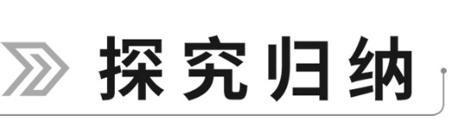
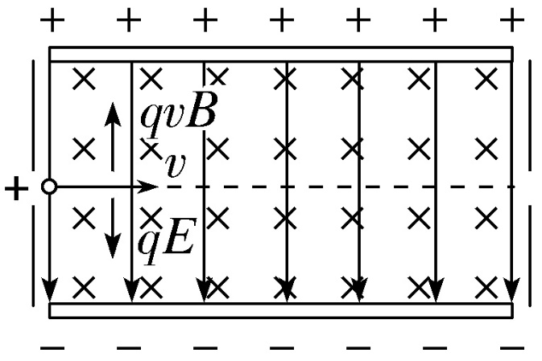
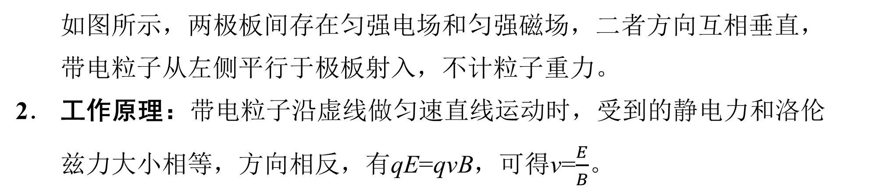
1． 速度选择器构造：
如图所示，两极板间存在匀强电场和匀强磁场，二者方向互相垂直，
带电粒子从左侧平行于极板射入，不计粒子重力。
2． 工作原理：带电粒子沿虚线做匀速直线运动时，受到的静电力和洛伦
兹力大小相等，方向相反，有qE=qvB，可得v=$\frac{E}{B}$。

Slide 6
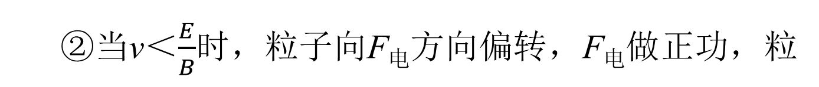
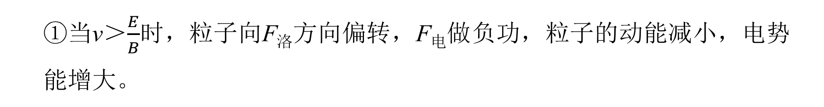
3． 特点：（1）速度选择器选择的速度大小v=$\frac{E}{B}$
①当v＞$\frac{E}{B}$时，粒子向F_{洛}方向偏转，F_{电}做负功，粒子的动能减小，电势
能增大。
②当v＜$\frac{E}{B}$时，粒子向F_{电}方向偏转，F_{电}做正功，粒
子的动能增大，电势能减小。
（2）速度选择器选择的速度方向：只能选择单一速度方向，若粒子从
另一方向射入，则不能沿着直线穿出速度选择器。
（3）速度选择器无法选择：粒子的质量、电性正负、电荷量大小。

Slide 7
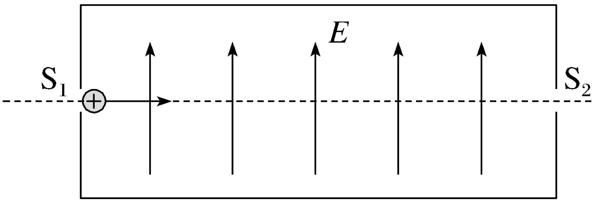
【例 1】 （2026•湖北武汉期末）速度选择器在现代科技中扮演
着至关重要且不可替代的角色，它为许多高精尖仪器和设备的开
发打下基础。在如图所示的速度选择器中，两平行板间有电场强
度为E的匀强电场，方向向上，垂直纸面方向存在一匀强磁场
（方向未知），一带电荷量为q的正离子（不计重力），垂直电
场方向以速度v从小孔S₁飞入两板间，沿直线飞出小孔S₂，下列
说法中正确的是（ ）

Slide 8
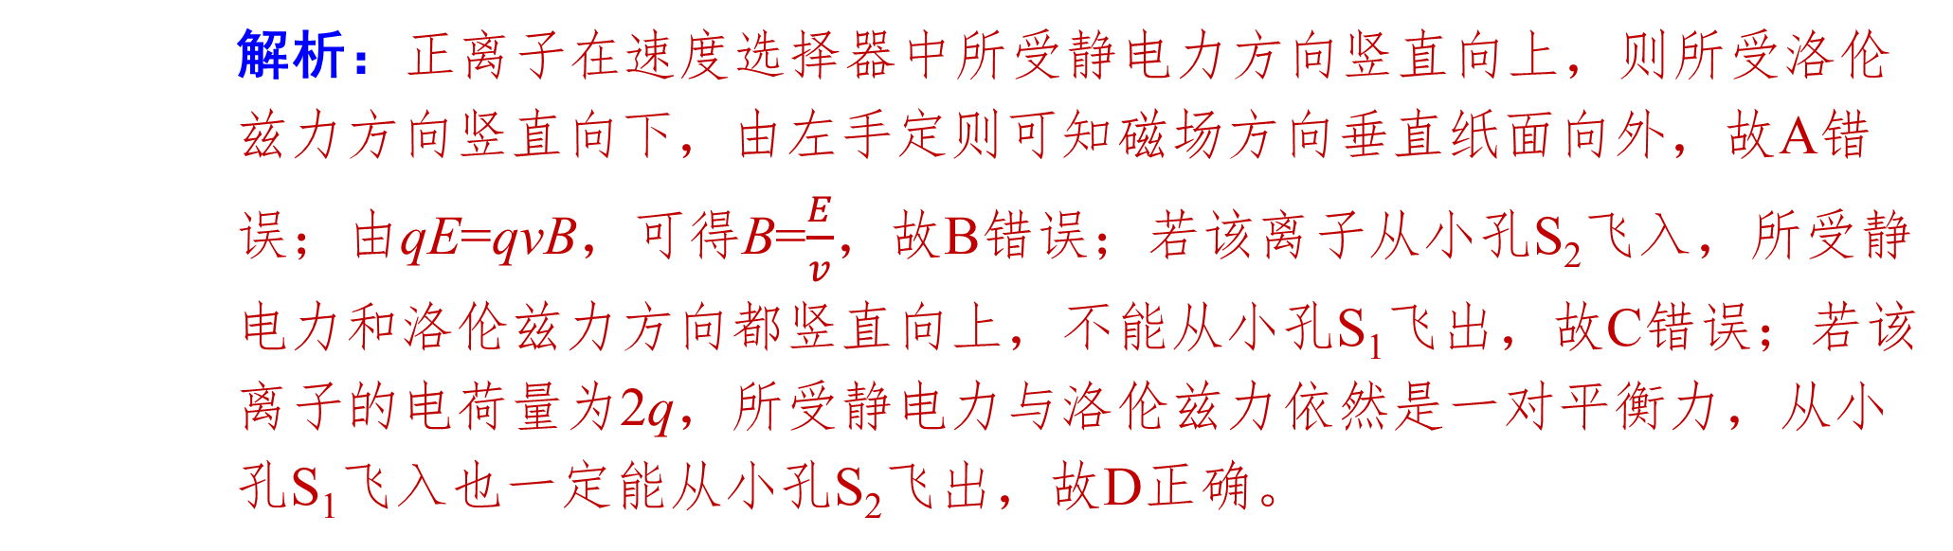
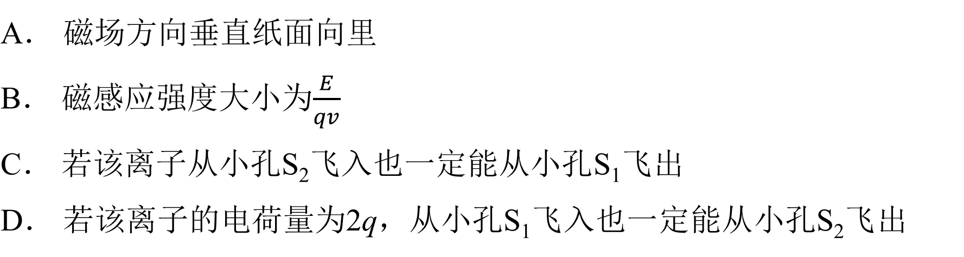
A． 磁场方向垂直纸面向里
B． 磁感应强度大小为$\frac{E}{qv}$
C． 若该离子从小孔S₂飞入也一定能从小孔S₁飞出
D． 若该离子的电荷量为2q，从小孔S₁飞入也一定能从小孔S₂飞出
√
解析：正离子在速度选择器中所受静电力方向竖直向上，则所受洛伦兹力方向竖直向下，由左手定则可知磁场方向垂直纸面向外，故A错误；由qE=qvB，可得B=$\frac{E}{v}$，故B错误；若该离子从小孔S₂飞入，所受静电力和洛伦兹力方向都竖直向上，不能从小孔S₁飞出，故C错误；若该离子的电荷量为2q，所受静电力与洛伦兹力依然是一对平衡力，从小孔S₁飞入也一定能从小孔S₂飞出，故D正确。

Slide 9
强化点二 磁流体发电机

Slide 10
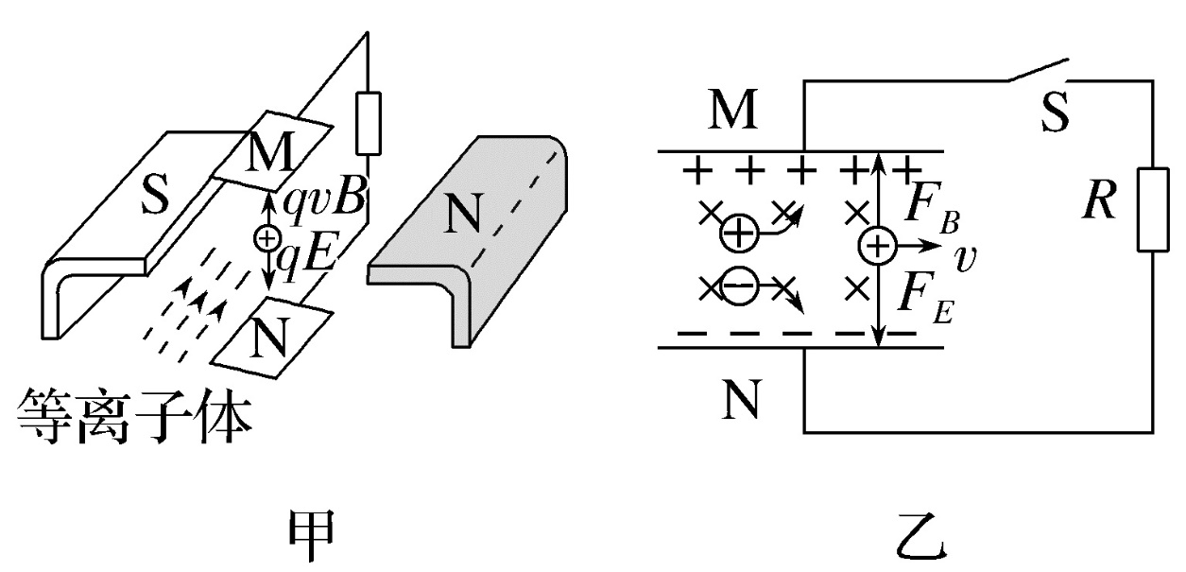
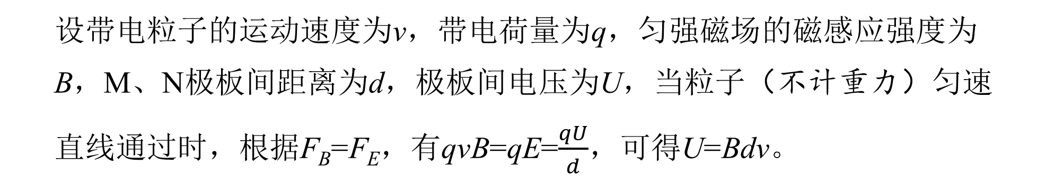
1． 结构及原理：磁流体发电机的发电原理图如图甲所示，其平面图如图
乙所示。
设带电粒子的运动速度为v，带电荷量为q，匀强磁场的磁感应强度为
B，M、N极板间距离为d，极板间电压为U，当粒子（不计重力）匀速
直线通过时，根据F_{B}=F_{E}，有qvB=qE=$\frac{qU}{d}$，可得U=Bdv。

Slide 11
2． 电源的电动势
（1）大小：外电路断开时，电源电动势的大小等于路端电压，故此磁
流体发电机的电动势为E=U=Bdv。
（2）正、负极的判断：根据左手定则可判断，正离子向M极板偏转，
M极板积聚正离子，电势高，为发电机正极，N极板积聚负离
子，电势低，为发电机负极。

Slide 12
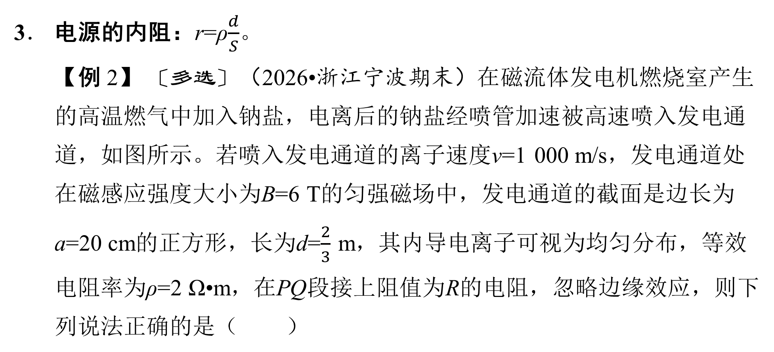
3． 电源的内阻：r=ρ$\frac{d}{S}$。
【例 2】 〔多选〕（2026•浙江宁波期末）在磁流体发电机燃烧室产生
的高温燃气中加入钠盐，电离后的钠盐经喷管加速被高速喷入发电通
道，如图所示。若喷入发电通道的离子速度v=1 000 m/s，发电通道处
在磁感应强度大小为B=6 T的匀强磁场中，发电通道的截面是边长为
a=20 cm的正方形，长为d=$\frac{2}{3}$ m，其内导电离子可视为均匀分布，等效
电阻率为ρ=2 Ω•m，在PQ段接上阻值为R的电阻，忽略边缘效应，则下
列说法正确的是（ ）

Slide 13
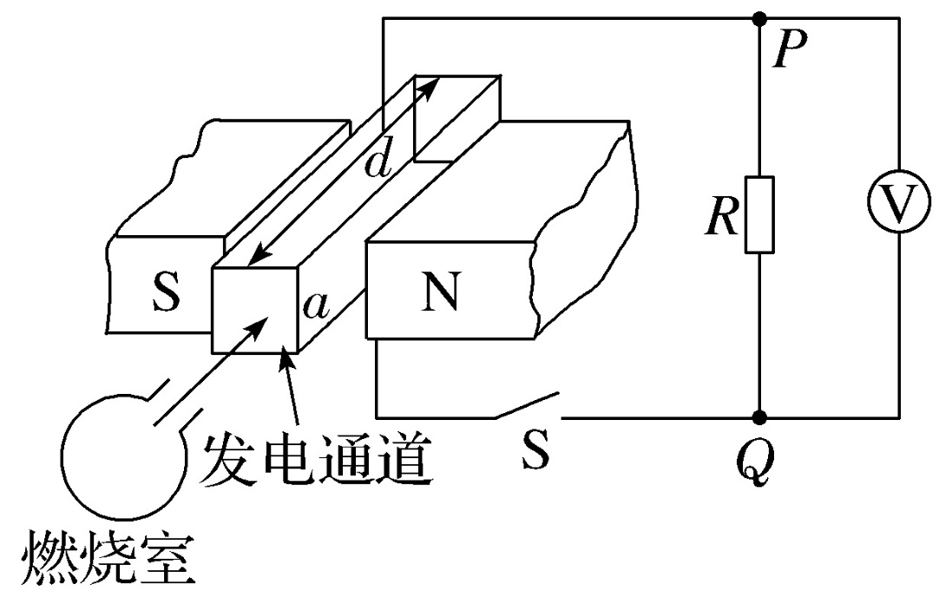
A． 电阻R中的电流方向为从Q到P
B． 洛伦兹力对高温离子做了正功
C． 磁流体发电机的电动势为1 200 V
D． 当外接电阻为R=9 Ω时，理想电压表的示数为900 V
√
√

Slide 14
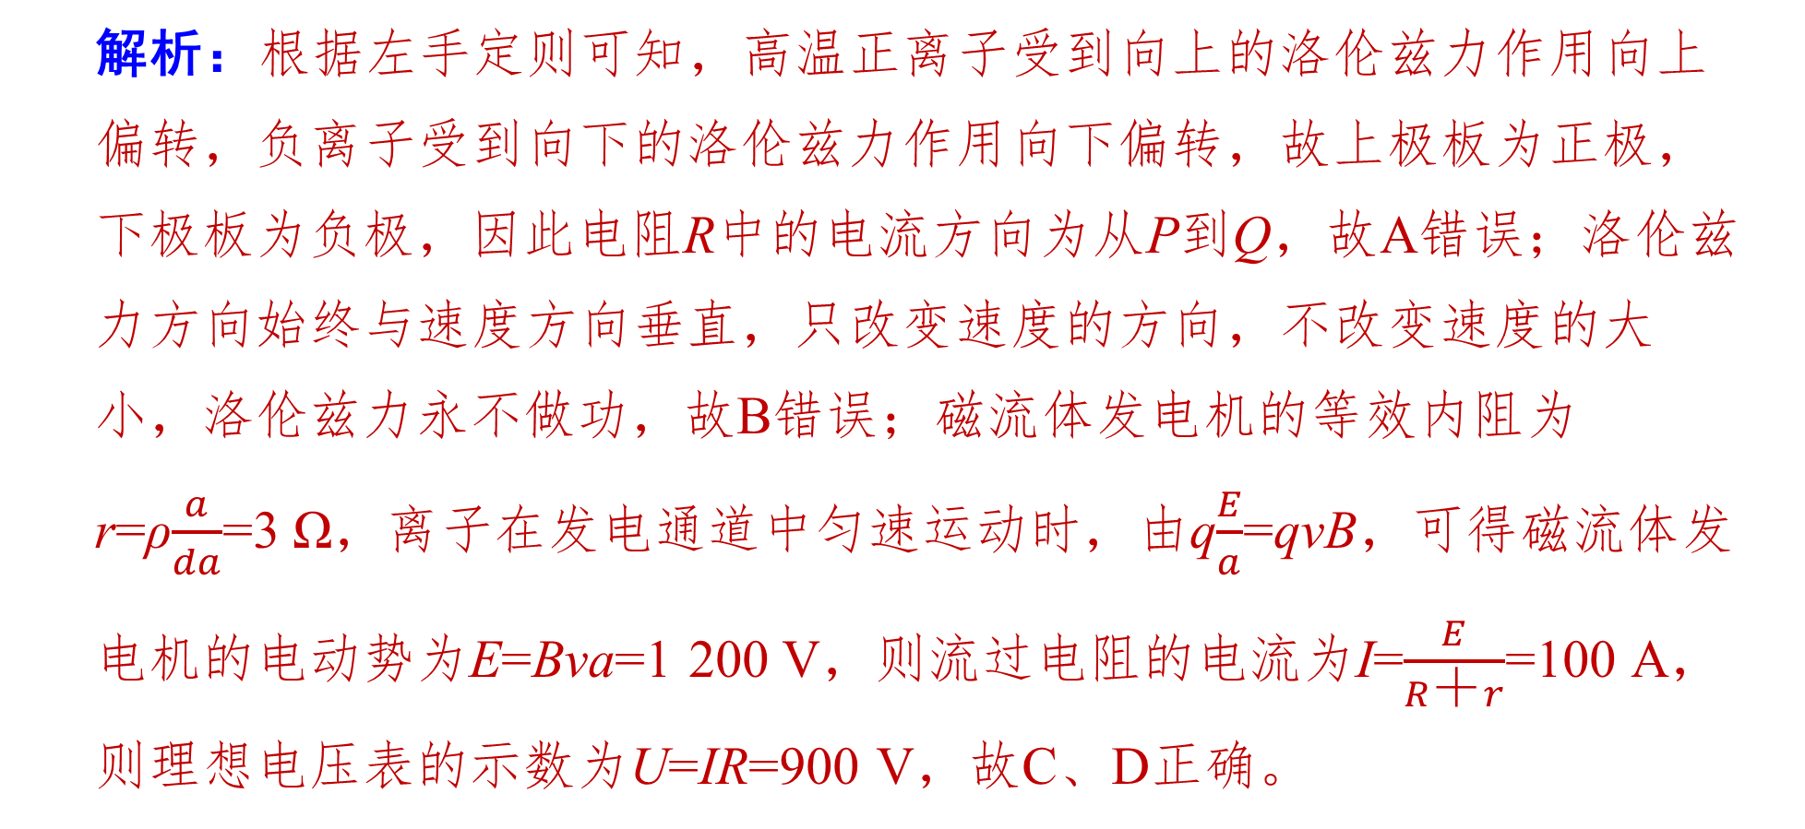
解析：根据左手定则可知，高温正离子受到向上的洛伦兹力作用向上
偏转，负离子受到向下的洛伦兹力作用向下偏转，故上极板为正极，
下极板为负极，因此电阻R中的电流方向为从P到Q，故A错误；洛伦兹
力方向始终与速度方向垂直，只改变速度的方向，不改变速度的大
小，洛伦兹力永不做功，故B错误；磁流体发电机的等效内阻为
r=ρ$\frac{a}{da}$=3 Ω，离子在发电通道中匀速运动时，由q$\frac{E}{a}$=qvB，可得磁流体发
电机的电动势为E=Bva=1 200 V，则流过电阻的电流为I=$\frac{E}{R＋r}$=100 A，
则理想电压表的示数为U=IR=900 V，故C、D正确。

Slide 15
强化点三 电磁流量计

Slide 16
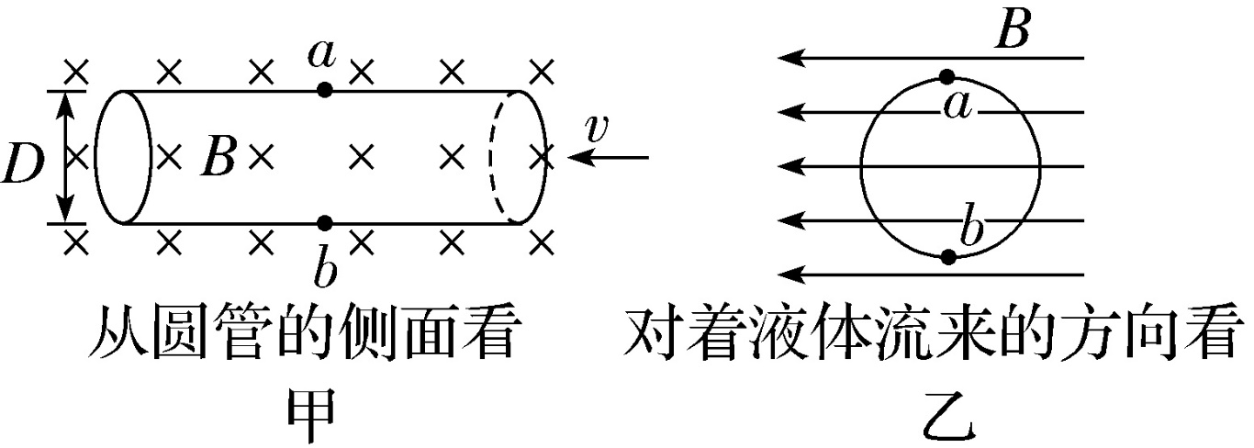
1． 作用：测量管道内带电液体的流量。
2． 构造：图甲、乙是电磁流量计的示意图。

Slide 17
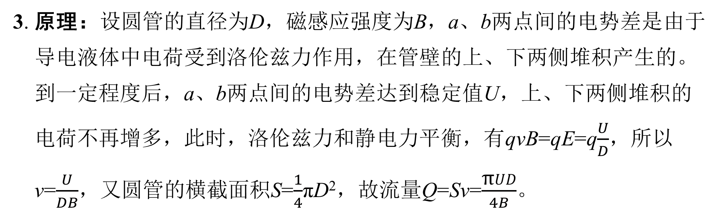
3. 原理：设圆管的直径为D，磁感应强度为B，a、b两点间的电势差是由于
导电液体中电荷受到洛伦兹力作用，在管壁的上、下两侧堆积产生的。
到一定程度后，a、b两点间的电势差达到稳定值U，上、下两侧堆积的
电荷不再增多，此时，洛伦兹力和静电力平衡，有qvB=qE=q$\frac{U}{D}$，所以
v=$\frac{U}{DB}$，又圆管的横截面积S=$\frac{1}{4}$πD²，故流量Q=Sv=$\frac{\text{π}UD}{4B}$。

Slide 18
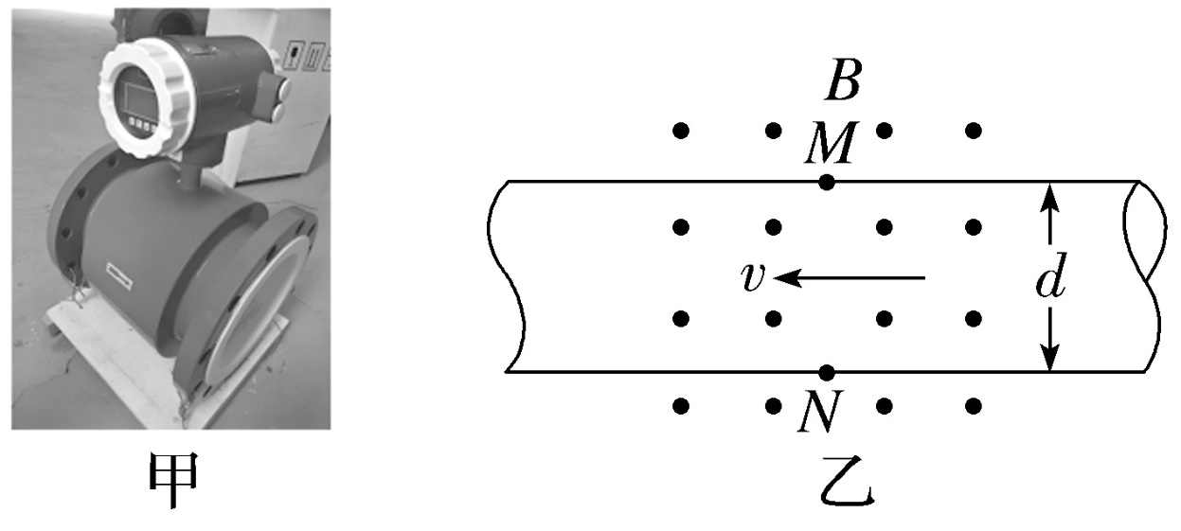
【例 3】 〔多选〕（2026•山东省淄博市高二下学期期末）为了无损测
量有污染废弃导电液体的流量，常用到一种电磁流量计，如图甲所示。
其原理可以简化为如图乙所示模型：液体从管右侧流入，左侧流出，流
量值Q等于单位时间通过横截面的液体的体积。已知管的直径为d，匀强
磁场垂直纸面向外，磁感应强度为B，管中各处液体的流速均相同，测
出管壁上M、N两点的电势差为U，下列说法正确的是（ ）

Slide 19
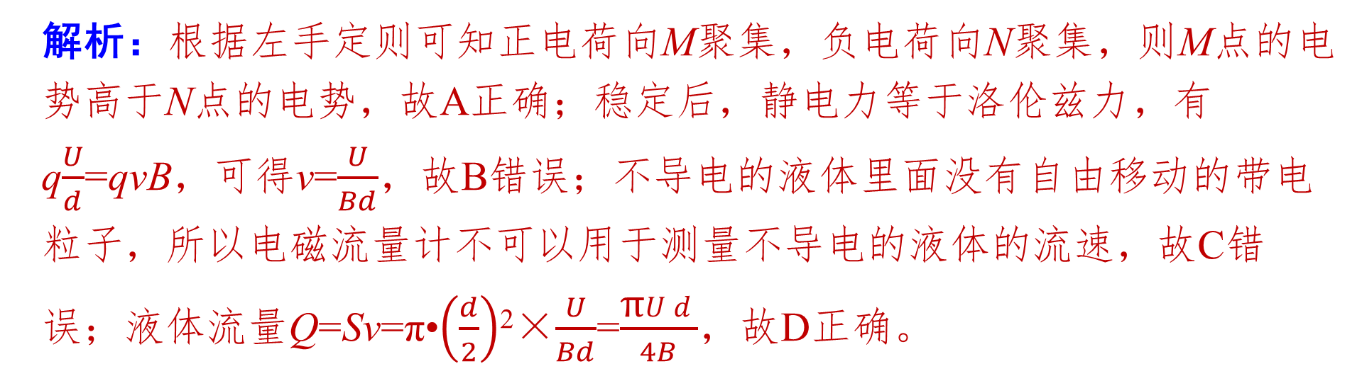
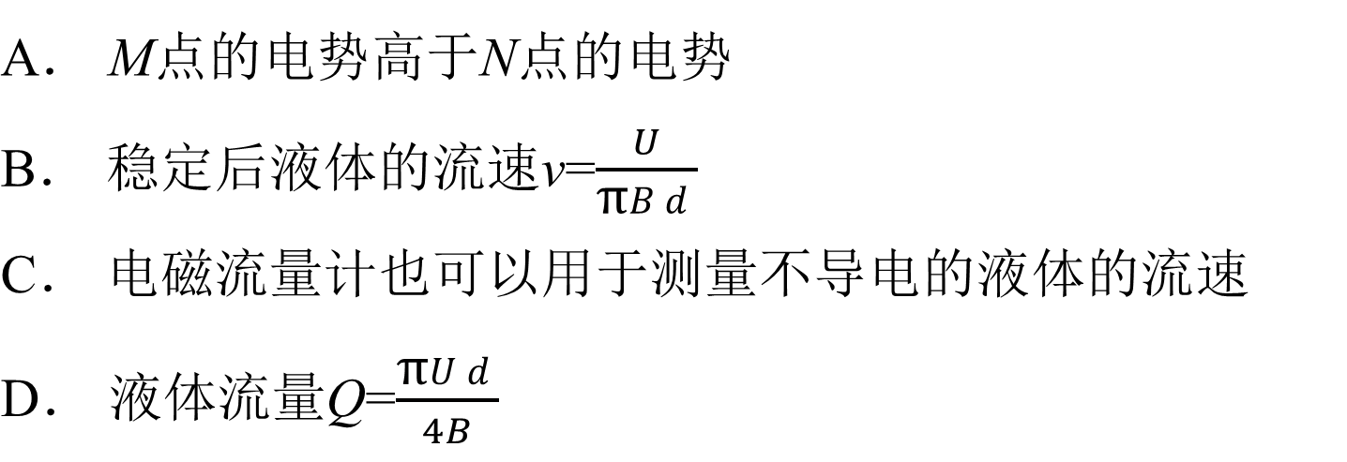
√
A． M点的电势高于N点的电势
B． 稳定后液体的流速v=$\frac{U}{\text{π}Bd}$
C． 电磁流量计也可以用于测量不导电的液体的流速
D． 液体流量Q=$\frac{\text{π}Ud}{4B}$
√
解析：根据左手定则可知正电荷向M聚集，负电荷向N聚集，则M点的电
势高于N点的电势，故A正确；稳定后，静电力等于洛伦兹力，有
q$\frac{U}{d}$=qvB，可得v=$\frac{U}{Bd}$，故B错误；不导电的液体里面没有自由移动的带电
粒子，所以电磁流量计不可以用于测量不导电的液体的流速，故C错
误；液体流量Q=Sv=π•$\left(\frac{d}{2}\right)$²×$\frac{U}{Bd}$=$\frac{\text{π}Ud}{4B}$，故D正确。

Slide 20
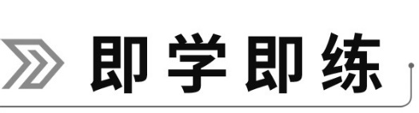
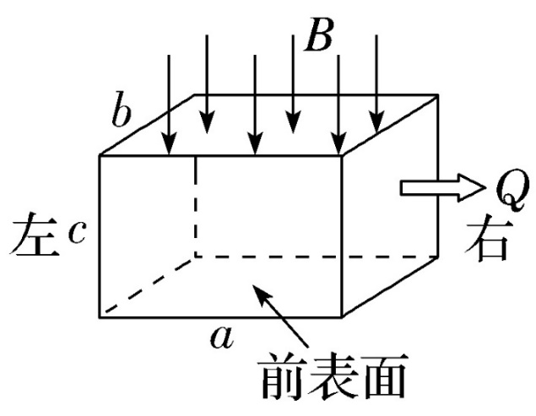
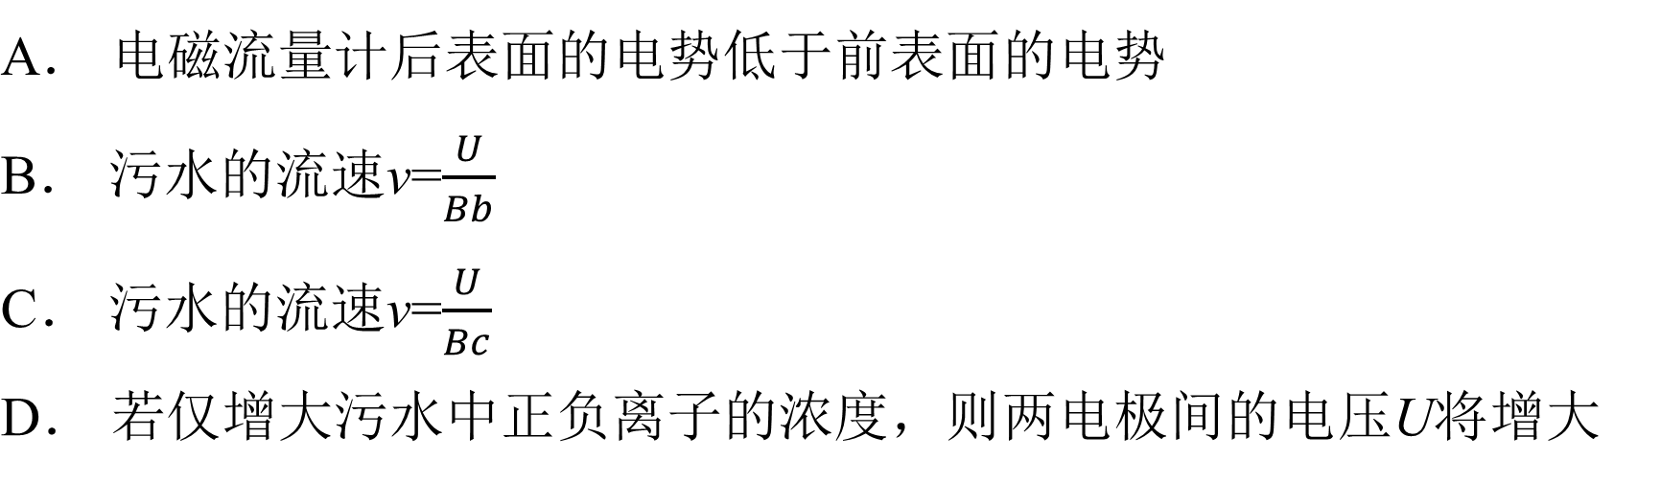
2. 某污水处理站的管道中安装了如图所示的电磁流量计，该装置由绝缘材
料制成，长、宽、高分别为a、b、c，左右两端开口，磁感应强度为B的
匀强磁场方向垂直于上表面向下，前后两面的内侧固定有薄金属板作为
电极。含有大量正负离子（离子所受重力不计）的污水充满管道从左向
右流经该装置时，电压表所显示的两电极间的电压为U，则（ ）
A． 电磁流量计后表面的电势低于前表面的电势
B． 污水的流速v=$\frac{U}{Bb}$
C． 污水的流速v=$\frac{U}{Bc}$
D． 若仅增大污水中正负离子的浓度，则两电极间的电压U将增大
√

Slide 21
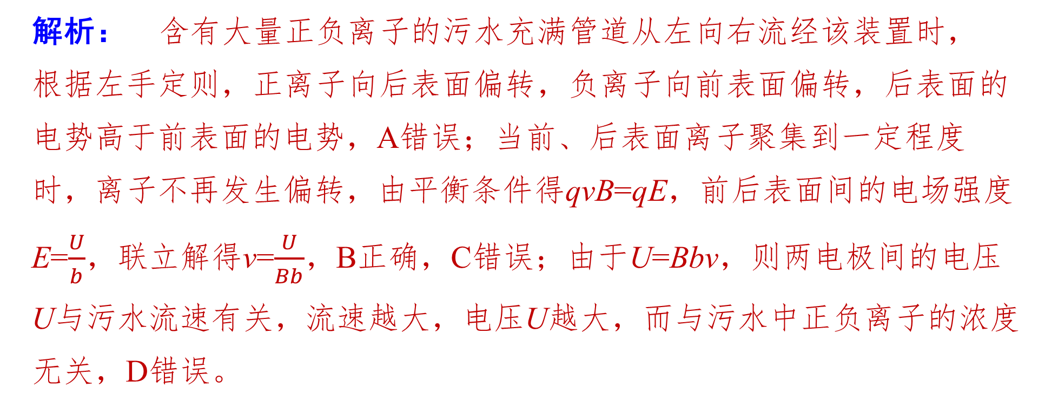
解析： 含有大量正负离子的污水充满管道从左向右流经该装置时，
根据左手定则，正离子向后表面偏转，负离子向前表面偏转，后表面的
电势高于前表面的电势，A错误；当前、后表面离子聚集到一定程度
时，离子不再发生偏转，由平衡条件得qvB=qE，前后表面间的电场强度
E=$\frac{U}{b}$，联立解得v=$\frac{U}{Bb}$，B正确，C错误；由于U=Bbv，则两电极间的电压
U与污水流速有关，流速越大，电压U越大，而与污水中正负离子的浓度
无关，D错误。

Slide 22
强化点四 霍尔元件的原理及应用

Slide 23
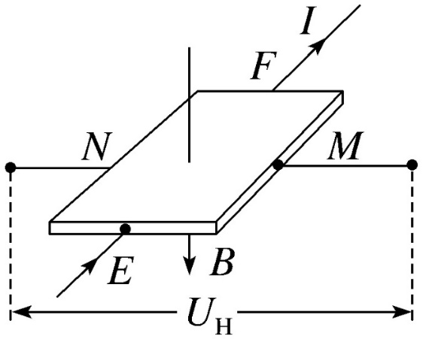
1. 霍尔传感器：根据霍尔效应制作的一种磁场传感器。一般用于电机中测
定转子的转速，如录像机的磁鼓、电脑中的散热风扇等。
2. 霍尔元件的工作原理（如图所示）
（1）E、F间通入恒定的电流I，同时外加与薄片垂直的磁感应强度为B
的磁场时，薄片中的载流子就在洛伦兹力作用下向着与电流和磁
场都垂直的方向偏转，使M、N间出现电压U_{H}。
（2）霍尔元件中电流、电压稳定时，载流子所受静电力和洛伦兹力二
力平衡。

Slide 24
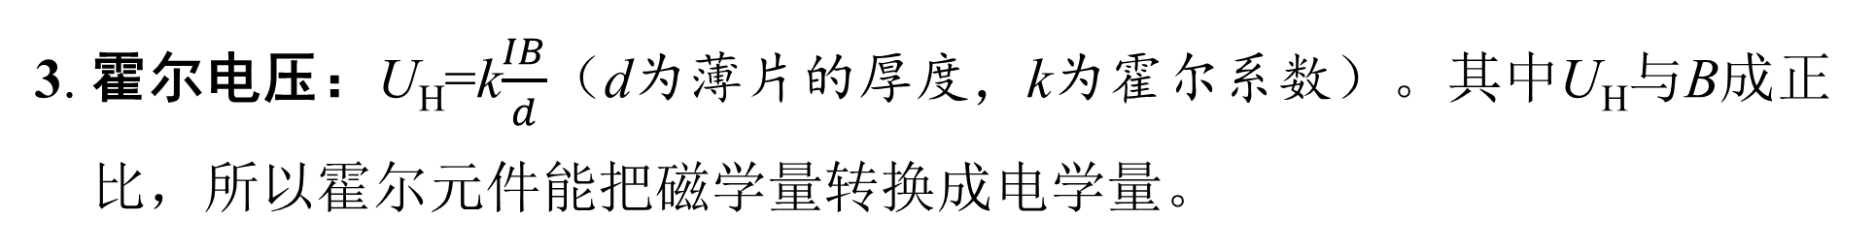
3. 霍尔电压：U_{H}=k$\frac{IB}{d}$（d为薄片的厚度，k为霍尔系数）。其中U_{H}与B成正
比，所以霍尔元件能把磁学量转换成电学量。

Slide 25
【例 4】 〔多选〕（2026•浙江杭州检测）自行车速度计可利用霍尔效应
传感器获知自行车的运动速率。如图甲所示，一块磁铁安装在自行车前
轮上，霍尔传感器固定在前叉上，轮子每转一圈，磁铁就靠近传感器一
次，传感器就会输出一个脉冲电压，前轮半径为R。图乙为霍尔元件的
原理示意图，导电物质为电子，电源输出电压为U₁，当磁铁靠近霍尔元
件时，在其周围产生如图所示的磁场，霍尔元件前后表面间出现电势
差，称为霍尔电势差U₂。下列说法中正确的是（ ）

Slide 26
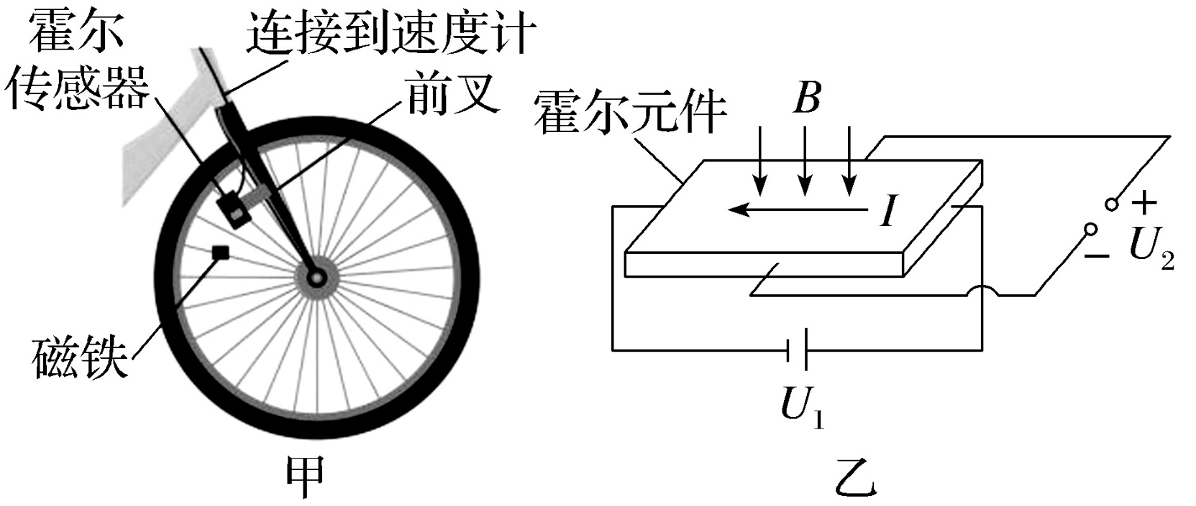
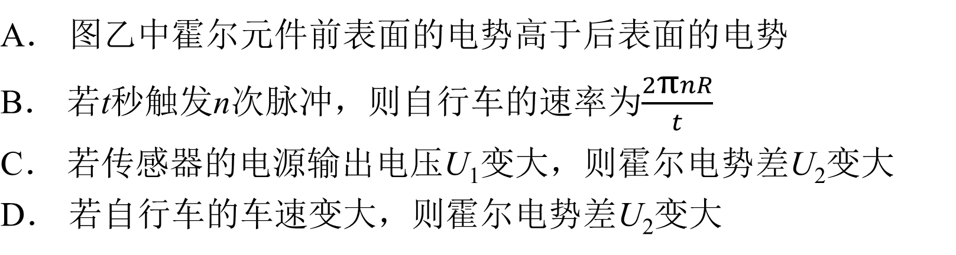
A． 图乙中霍尔元件前表面的电势高于后表面的电势
B． 若t秒触发n次脉冲，则自行车的速率为$\frac{2\text{π}nR}{t}$
C． 若传感器的电源输出电压U₁变大，则霍尔电势差U₂变大
D． 若自行车的车速变大，则霍尔电势差U₂变大
√
√

Slide 27
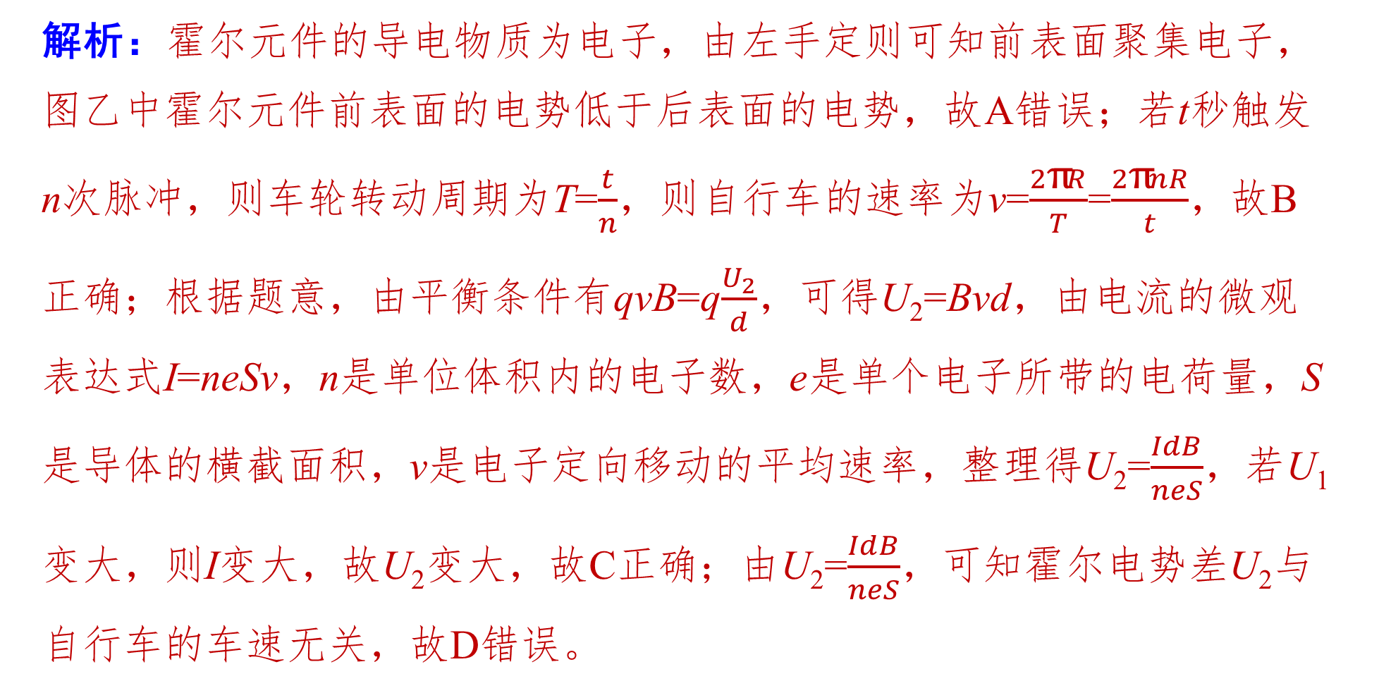
解析：霍尔元件的导电物质为电子，由左手定则可知前表面聚集电子，
图乙中霍尔元件前表面的电势低于后表面的电势，故A错误；若t秒触发
n次脉冲，则车轮转动周期为T=$\frac{t}{n}$，则自行车的速率为v=$\frac{2\text{π}R}{T}$=$\frac{2\text{π}nR}{t}$，故B
正确；根据题意，由平衡条件有qvB=q$\frac{U_{2}}{d}$，可得U₂=Bvd，由电流的微观
表达式I=neSv，n是单位体积内的电子数，e是单个电子所带的电荷量，S
是导体的横截面积，v是电子定向移动的平均速率，整理得U₂=$\frac{IdB}{neS}$，若U₁
变大，则I变大，故U₂变大，故C正确；由U₂=$\frac{IdB}{neS}$，可知霍尔电势差U₂与
自行车的车速无关，故D错误。

